Slide 1

Primitivas e cálculo integral
Cálculo integral
O essencial

Slide 2
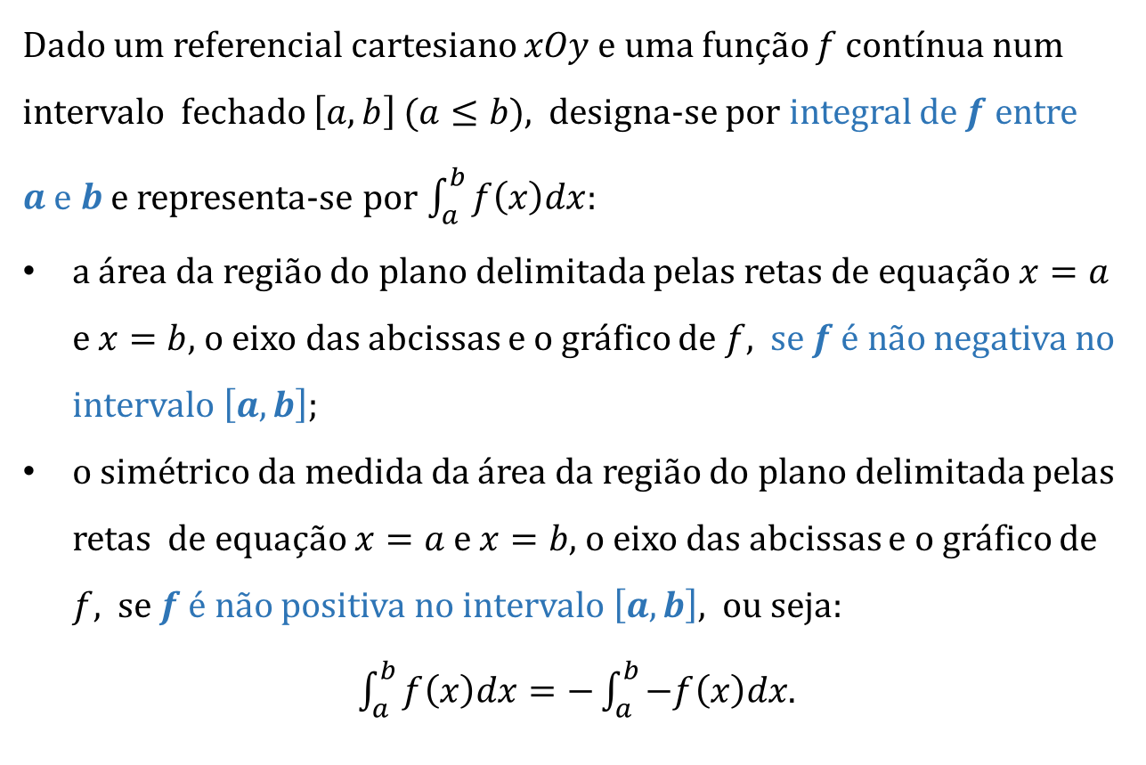
Integral
Dado um referencial cartesiano $xOy$ e uma função $f$ contínua num intervalo fechado $\left[a, b\right]$ ($a≤b$), designa-se por integral de $f$ entre
$a$ e $b$ e representa-se por $\int_{a}^{b}{f\left(x\right)dx}$:
a área da região do plano delimitada pelas retas de equação$x=a$ e $x=b$, o eixo das abcissas e o gráfico de $f$, se $f$ é não negativa no intervalo $\left[a, b\right]$;
o simétrico da medida da área da região do plano delimitada pelas retas de equação $x=a$ e $x=b$, o eixo das abcissas e o gráfico de $f$, se $f$ é não positiva no intervalo $\left[a, b\right]$, ou seja:
$\int_{a}^{b}{f\left(x\right)dx}=−\int_{a}^{b}{−f\left(x\right)dx}$.

Slide 3
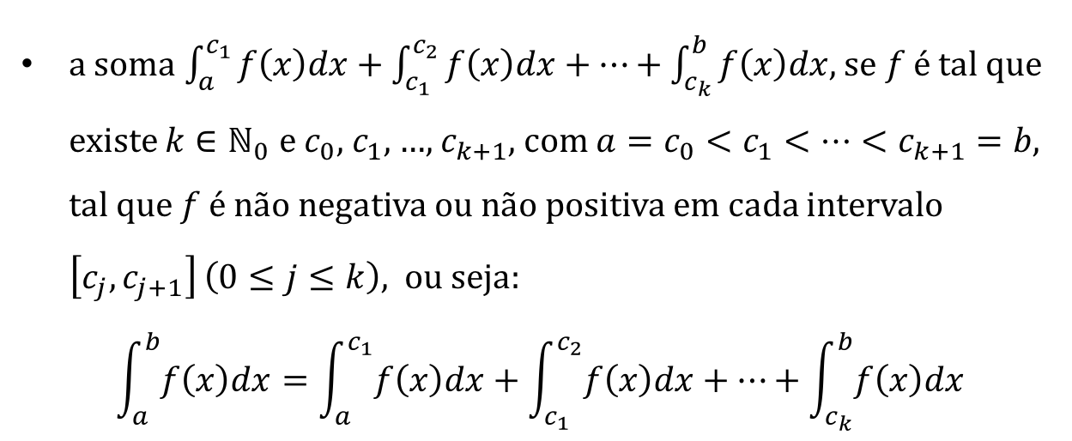
Integral
a soma $\int_{a}^{c_{1}}{f\left(x\right)dx}+\int_{c_{1}}^{c_{2}}{f\left(x\right)dx}+…+\int_{c_{k}}^{b}{f\left(x\right)dx}$, se $f$ é tal que existe $k∈ℕ_{0}$ e $c_{0}$, $c_{1}$, …, $c_{k+1}$, com $a=c_{0}<c_{1}<…<c_{k+1}=b$, tal que $f$ é não negativa ou não positiva em cada intervalo $\left[c_{j},c_{j+1}\right]$ $\left(0≤j≤k\right)$, ou seja:
$$\int_{a}^{b}{f\left(x\right)dx}=\int_{a}^{c_{1}}{f\left(x\right)dx}+\int_{c_{1}}^{c_{2}}{f\left(x\right)dx}+…+\int_{c_{k}}^{b}{f\left(x\right)dx}$$

Slide 4
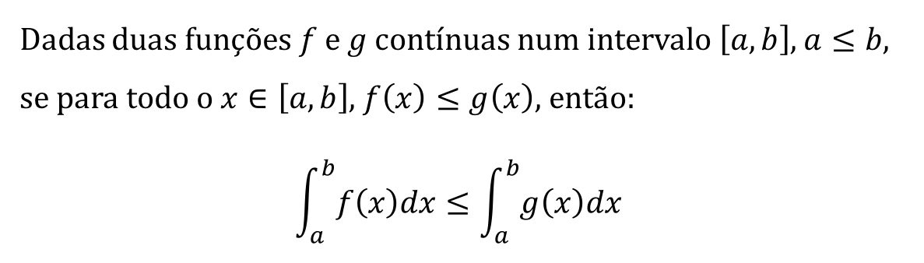
Monotonia do integral definido
Dadas duas funções $f$ e $g$ contínuas num intervalo $\left[a, b\right]$, $a≤b$, se para todo o $x∈\left[a, b\right]$, $f\left(x\right)≤g\left(x\right)$, então:
$$\int_{a}^{b}{f\left(x\right)dx}≤\int_{a}^{b}{g\left(x\right)dx}$$

Slide 5
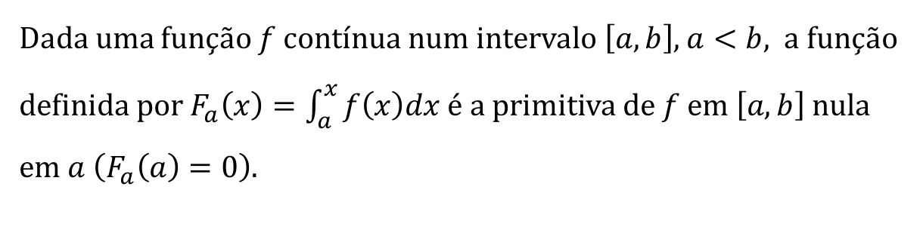
Teorema fundamental do cálculo integral
Dada uma função $f$ contínua num intervalo $\left[a, b\right]$, $a<b$, a função definida por $F_{a}\left(x\right)=\int_{a}^{x}{f\left(x\right)dx}$ é a primitiva de $f$ em $\left[a, b\right]$ nula em $a$ $\left(F_{a}\left(a\right)=0\right)$.

Slide 6
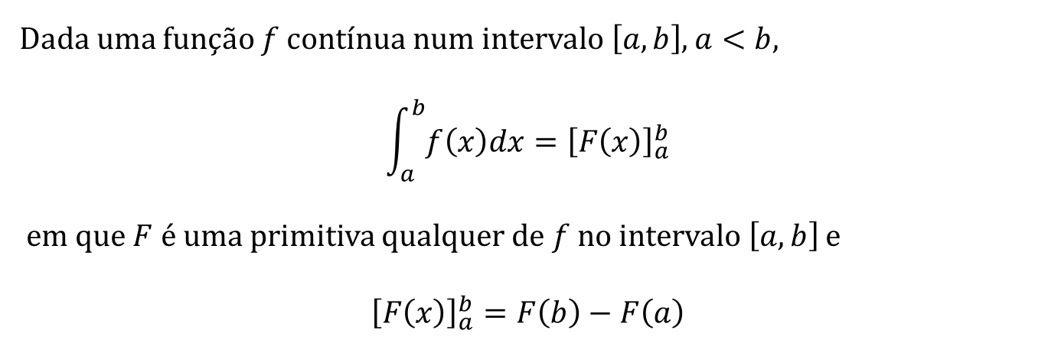
Fórmula de Barrow
Dada uma função $f$ contínua num intervalo $\left[a, b\right]$, $a<b$,
$$\int_{a}^{b}{f\left(x\right)dx}={\left[F\left(x\right)\right]}_{a}^{b}$$
em que $F$ é uma primitiva qualquer de $f$ no intervalo $\left[a, b\right]$ e
$${\left[F\left(x\right)\right]}_{a}^{b}=F\left(b\right)−F\left(a\right)$$

Slide 7
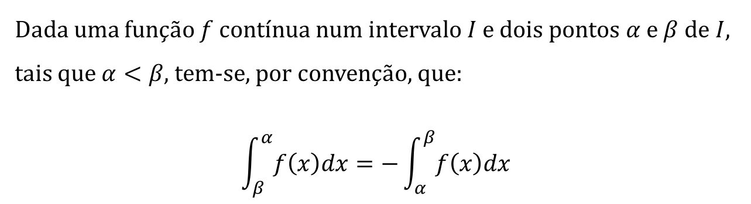
Simetria
Dada uma função $f$ contínua num intervalo $I$ e dois pontos $α$ e $β$ de $I$, tais que $α<β$, tem-se, por convenção, que:
$$\int_{β}^{α}{f\left(x\right)dx}=−\int_{α}^{β}{f\left(x\right)dx}$$

Slide 8
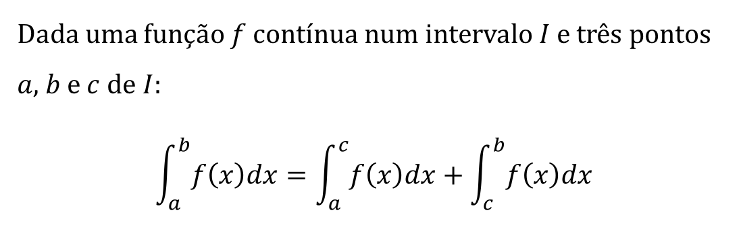
Relação de Chasles
Dada uma função $f$ contínua num intervalo $I$ e três pontos $a$, $b$ e $c$ de $I$:
$$\int_{a}^{b}{f\left(x\right)dx}=\int_{a}^{c}{f\left(x\right)dx}+\int_{c}^{b}{f\left(x\right)dx}$$

Slide 9
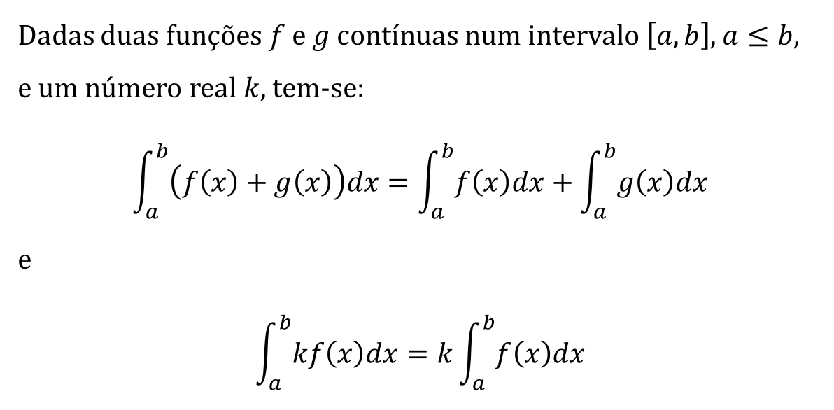
Linearidade
Dadas duas funções $f$ e $g$ contínuas num intervalo $\left[a, b\right]$, $a≤b$, e um número real $k$, tem-se:
$$\int_{a}^{b}{\left(f\left(x\right)+g\left(x\right)\right)dx}=\int_{a}^{b}{f\left(x\right)dx}+\int_{a}^{b}{g\left(x\right)dx}$$
e
$$\int_{a}^{b}{kf\left(x\right)dx}=k\int_{a}^{b}{f\left(x\right)dx}$$

